Slide 1

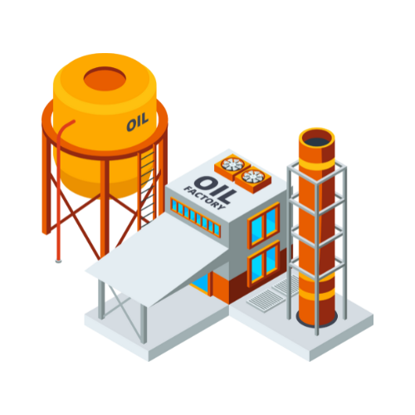
NHÀ MÁY LỌC DẦU
BÀI GIẢNG HUẤN LUYỆN AN TOÀN LAO ĐỘNG
BẢN QUYỀN THUỘC AN TOÀN NAM VIỆT

Slide 2
Một số vụ tai nạn trong nhà máy lọc dầu
Nhà máy lọc dầu, với môi trường làm việc đầy nguy hiểm và các quy trình sản xuất phức tạp, thường đối mặt với nguy cơ tai nạn lao động nghiêm trọng:
  Vụ nổ hệ thống dẫn khí
  Tai nạn với máy móc và thiết bị
  Nguy cơ cháy nổ
  Tai nạn hóa chất
  Nguy cơ từ nhiệt độ và áp suất cao

Slide 3
Tóm tắt bài học
1. An toàn vệ sinh lao động đối với nhân viên vận hành máy chưng cất dầu thô
2. An toàn vệ sinh lao động đối với nhân viên vận hành máy xử lý và tinh chế
3. An toàn vệ sinh lao động đối với nhân viên bảo dưỡng và bảo trì thiết bị

Slide 4
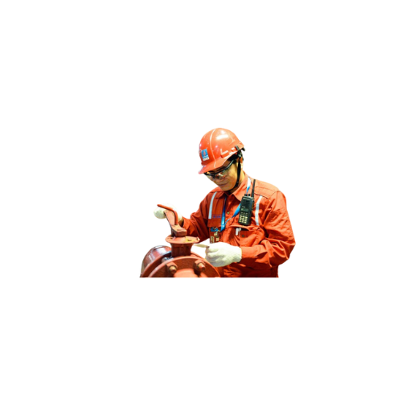
Vận hành máy chưng cất dầu thô
1. Đặc điểm công việc vận hành máy chưng cất dầu thô
Công nhân phải thường xuyên giám sát và kiểm soát các tham số này để đảm bảo rằng dầu thô được chưng cất và tách thành các thành phần khác nhau như xăng, dầu diesel và dầu nhờn một cách chính xác.
Ngoài ra, họ cũng cần phản ứng nhanh chóng khi có bất kỳ sự cố nào xảy ra trong quá trình vận hành máy, như sự cố kỹ thuật hoặc biến động không mong muốn trong quá trình sản xuất.

Slide 5
Vận hành máy chưng cất dầu thô
2. Các dạng tai nạn lao động trong quá trình vận hành máy chưng cất dầu thô
Trong quá trình vận hành máy chưng cất dầu thô, có một số dạng tai nạn lao động mà công nhân có thể gặp phải. Các nguy cơ này thường liên quan đến việc tham gia vào các hoạt động điều chỉnh nhiệt độ, áp suất và lưu lượng của dầu thô để tách chúng thành các thành phần khác nhau như xăng, dầu diesel và dầu nhờn.
Một dạng tai nạn phổ biến là vấn đề liên quan đến áp suất và nhiệt độ cao. Việc làm việc gần các thiết bị hoạt động ở áp suất cao có thể gây ra nguy cơ bị nhiệt, bỏng, hoặc thậm chí là vụ nổ.

Slide 6
Vận hành máy chưng cất dầu thô
3. Nguyên nhân gây ra tai nạn lao động khi vận hành máy chưng cất dầu thô
Một trong những nguyên nhân chính là sự thiếu hiểu biết và kinh nghiệm của công nhân trong việc vận hành và điều chỉnh các thiết bị và hệ thống. Công nhân cần phải được đào tạo đầy đủ về quy trình làm việc và biết cách phản ứng khi có sự cố xảy ra.
Thứ hai, các lỗi kỹ thuật hoặc hỏng hóc trong thiết bị và hệ thống cũng có thể gây ra tai nạn. Việc bảo dưỡng và kiểm tra định kỳ các máy móc là cực kỳ quan trọng để phát hiện và khắc phục sớm các vấn đề kỹ thuật trước khi chúng gây ra tai nạn.

Slide 7
Vận hành máy chưng cất dầu thô
4. Biện pháp phòng tránh tai nạn lao động khi vận hành máy chưng cất dầu thô
Trước tiên, việc tiến hành Huấn luyện an toàn lao động là cực kỳ quan trọng. Công nhân cần được đào tạo đầy đủ về các nguy cơ tiềm ẩn và biện pháp an toàn khi làm việc gần các thiết bị hoạt động ở áp suất và nhiệt độ cao.
Thứ hai, việc thực hiện kiểm tra và bảo dưỡng định kỳ cho thiết bị và hệ thống là quan trọng để ngăn chặn các sự cố kỹ thuật và hỏng hóc. Điều này có thể bao gồm việc kiểm tra hệ thống điều khiển nhiệt độ và áp suất, kiểm tra van và đường ống dầu, cũng như bảo dưỡng các bộ phận máy móc.

Slide 8
Vận hành máy chưng cất dầu thô
5. Quy định an toàn lao động khi vận hành máy chưng cất dầu thô
Đầu tiên, công nhân cần được đào tạo đầy đủ về các nguy cơ tiềm ẩn khi vận hành máy chưng cất dầu thô, bao gồm nguy cơ về nhiệt độ, áp suất và các hóa chất nguy hiểm. Huấn luyện này cần tập trung vào việc nhận biết và phản ứng đúng cách khi có sự cố xảy ra.
Thứ hai, việc sử dụng trang thiết bị bảo hộ cá nhân là bắt buộc. Công nhân cần được trang bị đầy đủ và sử dụng các loại trang thiết bị như mũ bảo hiểm, kính bảo hộ, găng tay cách nhiệt và áo khoác chống cháy nổ để bảo vệ bản thân khỏi nguy cơ tiềm ẩn.

Slide 9
Vận hành máy chưng cất dầu thô
6. Xử lý tình huống tai nạn lao động khẩn cấp khi vận hành máy chưng cất dầu thô
Đầu tiên, việc đảm bảo an toàn cho bản thân và người khác là ưu tiên hàng đầu. Công nhân cần phải ngay lập tức thông báo về tai nạn và kích hoạt các biện pháp cấp cứu. Nếu có nguy cơ cháy nổ, họ nên sử dụng thiết bị chữa cháy và cố gắng kiểm soát tình hình.
Thứ hai, việc gọi điện thoại hoặc liên lạc với bộ phận an toàn và bảo vệ của nhà máy là cực kỳ quan trọng để có được sự hỗ trợ cần thiết trong tình huống khẩn cấp.

Slide 10
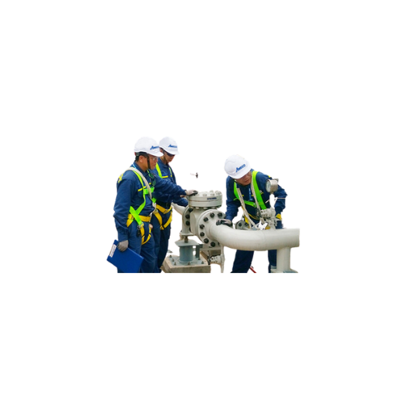
Vận hành máy xử lý và tinh chế
1. Đặc điểm công việc vận hành máy xử lý và tinh chế:
Đầu tiên, họ phải kiểm soát các thiết bị và hệ thống vận hành máy, bao gồm các máy lọc, thiết bị tinh chế, và các hệ thống kiểm soát nhiệt độ và áp suất.
Việc điều chỉnh các thông số kỹ thuật như áp suất, nhiệt độ, và lưu lượng là cực kỳ quan trọng để đảm bảo quá trình xử lý và tinh chế diễn ra một cách hiệu quả và an toàn.

Slide 11
Vận hành máy xử lý và tinh chế
2. Các dạng tai nạn lao động trong quá trình vận hành máy xử lý và tinh chế:
Trong quá trình vận hành máy xử lý và tinh chế dầu, có một số dạng tai nạn lao động mà công nhân có thể gặp phải.
Các nguy cơ này thường liên quan đến việc sử dụng các phương pháp và thiết bị đặc biệt để loại bỏ các tạp chất và tinh chế dầu để đạt được chất lượng sản phẩm cuối cùng mong muốn.

Slide 12
Vận hành máy xử lý và tinh chế
3. Nguyên nhân gây ra tai nạn lao động khi vận hành máy xử lý và tinh chế
Có nhiều nguyên nhân có thể gây ra tai nạn lao động khi vận hành máy xử lý và tinh chế dầu, đặc biệt là trong các hoạt động sử dụng các phương pháp và thiết bị đặc biệt để loại bỏ các tạp chất và tinh chế dầu để đạt được chất lượng sản phẩm cuối cùng mong muốn.
Một trong những nguyên nhân chính là sự thiếu hiểu biết và kinh nghiệm của công nhân trong việc vận hành và điều chỉnh các thiết bị và hệ thống. Công nhân cần phải được đào tạo đầy đủ về quy trình làm việc và biết cách phản ứng khi có sự cố xảy ra.

Slide 13
Vận hành máy xử lý và tinh chế
4. Biện pháp phòng tránh tai nạn lao động khi vận hành máy xử lý và tinh chế:
Một biện pháp quan trọng là thực hiện quan trắc môi trường lao động định kỳ. Điều này bao gồm việc đo và ghi nhận các chỉ tiêu như nồng độ hóa chất trong không khí, áp suất làm việc, và nhiệt độ môi trường.
Thứ hai, việc đảm bảo sử dụng trang thiết bị bảo hộ cá nhân là rất quan trọng. Công nhân cần được trang bị đầy đủ và sử dụng các loại trang thiết bị như kính bảo hộ, mặt nạ, và áo bảo hộ để bảo vệ bản thân khỏi các nguy cơ tiềm ẩn như tiếp xúc với hóa chất độc hại hay nguy cơ cháy nổ.

Slide 14
Vận hành máy xử lý và tinh chế
5. Quy định an toàn lao động khi vận hành máy xử lý và tinh chế :
Đầu tiên, mọi công nhân tham gia vào quá trình vận hành máy phải được đào tạo đầy đủ về các quy trình làm việc an toàn và biết cách sử dụng các thiết bị một cách chính xác.
Thứ hai, việc sử dụng trang thiết bị bảo hộ cá nhân là bắt buộc và không thể bỏ qua. Các công nhân phải đảm bảo rằng họ đang sử dụng đầy đủ trang thiết bị bảo hộ như kính bảo hộ, mặt nạ, áo bảo hộ và găng tay để bảo vệ bản thân khỏi các nguy cơ tiềm ẩn như tiếp xúc với hóa chất độc hại hay nguy cơ cháy nổ.

Slide 15
Vận hành máy xử lý và tinh chế
6. Xử lý tình huống tai nạn lao động khẩn cấp khi vận hành máy xử lý và tinh chế:
Đầu tiên, công nhân cần phải ngay lập tức thông báo về tai nạn và kích hoạt các biện pháp cấp cứu. Nếu có nguy cơ cháy nổ, họ nên sử dụng thiết bị chữa cháy và cố gắng kiểm soát tình hình.
Tiếp theo, việc gọi điện thoại hoặc liên lạc với bộ phận an toàn và bảo vệ của nhà máy là cực kỳ quan trọng để có được sự hỗ trợ cần thiết trong tình huống khẩn cấp. Bộ phận này có thể cung cấp hướng dẫn cụ thể về việc xử lý tai nạn và triển khai các biện pháp cứu hộ nếu cần thiết.

Slide 16
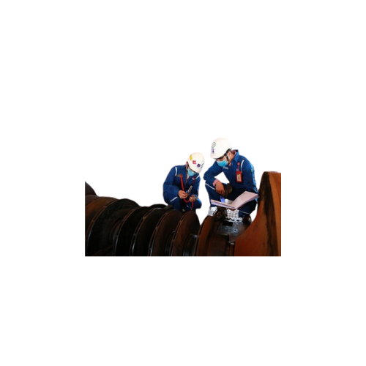
Bảo dưỡng và bảo trì thiết bị
1. Đặc điểm công việc bảo dưỡng và bảo trì thiết bị
Công việc bảo dưỡng và bảo trì thiết bị trong nhà máy lọc dầu đóng vai trò quan trọng trong việc đảm bảo hoạt động mạnh mẽ và an toàn của toàn bộ hệ thống sản xuất.
Công nhân không chỉ tham gia vào việc kiểm tra chất lượng sản phẩm, mà còn có nhiệm vụ bảo dưỡng và bảo trì các thiết bị và máy móc.

Slide 17
Bảo dưỡng và bảo trì thiết bị
2. Các dạng tai nạn lao động trong quá trình bảo dưỡng và bảo trì thiết bị
Trong quá trình bảo dưỡng và bảo trì thiết bị trong nhà máy lọc dầu, có một số dạng tai nạn lao động có thể xảy ra.
Công nhân thường tham gia vào việc này để đảm bảo rằng các thiết bị và máy móc hoạt động một cách hiệu quả và an toàn, nhưng có những nguy cơ tiềm ẩn cần được cân nhắc và giảm thiểu.

Slide 18
Bảo dưỡng và bảo trì thiết bị
3. Nguyên nhân gây ra tai nạn lao động khi bảo dưỡng và bảo trì thiết bị
Một nguyên nhân phổ biến là do thiếu kinh nghiệm và đào tạo. Công nhân không được đào tạo đầy đủ về các quy trình bảo dưỡng và bảo trì hoặc thiếu kinh nghiệm trong việc làm việc với các thiết bị cụ thể có thể dẫn đến sơ suất và tai nạn.
Ngoài ra, các thiết bị cũ, hao mòn hoặc không được bảo dưỡng đúng cách cũng có thể gây ra các tai nạn. Việc bỏ qua các công việc bảo dưỡng định kỳ hoặc không thực hiện chúng đúng cách có thể dẫn đến hỏng hóc không mong muốn trong quá trình sử dụng.

Slide 19
Bảo dưỡng và bảo trì thiết bị
4. Biện pháp phòng tránh tai nạn lao động khi bảo dưỡng và bảo trì thiết bị
Đầu tiên, công nhân cần được đào tạo đầy đủ về các quy trình an toàn và kỹ thuật làm việc với các thiết bị cụ thể. Điều này bao gồm việc hiểu rõ về các nguy cơ tiềm ẩn, quy trình an toàn và sử dụng trang thiết bị bảo hộ cá nhân đúng cách.
Thứ hai, việc thực hiện các quy trình bảo dưỡng định kỳ và bảo trì đúng cách là rất quan trọng. Công nhân cần phải tuân thủ các lịch trình bảo dưỡng được đề xuất và đảm bảo rằng các công việc này được thực hiện một cách cẩn thận và chính xác.

Slide 20
Bảo dưỡng và bảo trì thiết bị
5. Quy định an toàn lao động khi bảo dưỡng và bảo trì thiết bị
Đầu tiên, công nhân cần được đào tạo đầy đủ về các quy trình an toàn và kỹ thuật làm việc với các thiết bị cụ thể. Điều này bao gồm việc hiểu rõ về các nguy cơ tiềm ẩn, quy trình an toàn và sử dụng trang thiết bị bảo hộ cá nhân đúng cách.
Thứ hai, việc thực hiện các quy trình bảo dưỡng và bảo trì đúng cách là rất quan trọng. Công nhân cần phải tuân thủ các lịch trình bảo dưỡng được đề xuất và đảm bảo rằng các công việc này được thực hiện một cách cẩn thận và chính xác.

Slide 21
Bảo dưỡng và bảo trì thiết bị
6. Xử lý tình huống tai nạn lao động khẩn cấp khi bảo dưỡng và bảo trì thiết bị
Trước tiên, người làm việc cần đảm bảo an toàn cho bản thân và những người xung quanh bằng cách ngay lập tức thông báo về tai nạn và kích hoạt kế hoạch cứu hộ cấp độ cao nhất.
Tiếp theo, họ cần kiểm soát tình hình tai nạn bằng cách ngăn chặn sự lây lan của nguy cơ và giảm thiểu tổn thương cho nạn nhân. Điều này có thể bao gồm việc tắt nguồn điện, ngắt nước hoặc cung cấp sự hỗ trợ cấp cứu đầu tiên nếu cần.

Slide 22
Cảm ơn các bạn đã theo dõi
Mọi thắc mắc về bài giảng xin liên hệ với chúng tôi theo thông tin bên dưới:
CÔNG TY TNHH HUẤN LUYỆN AN TOÀN VÀ QUAN TRẮC MÔI TRƯỜNG NAM VIỆT (AN TOÀN NAM VIỆT)
Địa chỉ: Lầu 2, số 655 Đường Điện Biên Phủ, Phường 25, Quận Bình Thạnh, Thành phố Hồ Chí Minh, Việt Nam
Hotline 0908.111.791
Website https://antoannamviet.com/
Email: Lienhe@antoannamviet.com

